Slide 1
A történeti korpusz szerepe az ősmagyar mondattan rekonstruálásában
É. Kiss Katalin
MTA Nyelvtudományi Intézet
2012. április 19.

Slide 2
Lehetséges-e szintaktikai rekonstrukció?
Lightfoot (2002): nem
Campbell and Harris (2002),
Pires and Thomason (2008):
igen, a rokonnyelvekbeli rendszeres szintaktikai megfelelések és az
iránymegszorítások alapján
Von Mengden (2008):
igen, a tipológiai univerzálék alapján,
és a grammatikalizáció visszafejtésével

Slide 3
A rekonstrukció egy további segédeszköze: a változások S-görbéje
A nyelvi változások során a kialakuló új jelenségek terjedése _{ᶴ} görbét ír le.
Az eltűnő változat ( ʅ ) képviseli a múltban uralkodó szerkezetet.
A populációk genetikai változását is _{ᶴ} görbe jellemzi.

Slide 4
Az _{ᶴ} görbe proponálói:
Osgood, Charles, and Thomas Sebeok. 1954. Psycholinguistics. J. Abn. and Social Psych. 49/4.
Weinreich, Labov & Herzog. 1968. Empirical Foundations for a Theory of Language Change. In Directions for Historical Linguistics. Ed. W. P. Lehmann. Austin, U. Texas Press.
Bailey, Charles-James. 1973. Variation and Linguistic Theory. Washington: Center for Applied Linguistics.
Altmann, G. et al. 1983. A Law of Change in Language. In Historical Linguistics. Edited by B. Brainard. 104-115. Bochum, West Germany: Studienverlag Dr. N. Brockmeyer.

Slide 5
Jelen javaslat:
Szintaktikai rekonstrukció a változások leszálló S-görbéjének visszafelé való kiterjesztésével

Slide 6
Egy további segédhipotézis: degree-0 learnability
Wexler& Culicover (1980); Lightfoot (1991) How to set parameters:
Az anyanyelvét tanuló gyerek a főmondat alapján következteti ki a grammatikát. -->
A változások (az új paraméter-beállítások) a főmondatokban keletkeznek.
A mellékmondati változások a főmondatok változásainak “melléktermékei” – tehát a mellékmondatok konzervatívabbak.

Slide 7
Esettanulmány: A magyar tárgyas ragozás kialakulásának rekonstrukciója
Hipotézis:
A tárgyas ragozás
a kötött szórendű ősmagyar SOV mondatban a tárgy másodlagos topik szerepét jelölte (vö. Marcantonio 1985, Nikolaeva 1999, 2001, Nikolaeva & Dalrymple 2011);
- topikismétlő névmásból keletkezett

Slide 8
Dalrymple & Nikolaeva: Objects and Information Structure (2011,CUP)
A differenciált tárgyjelölés, ill. differenciált ige-tárgy egyeztetés szerepe az obi-ugor és szamojéd nyelvekben:
a SUBJ_{topik} OBJ_{fókusz} V és
a SUBJ_{topik} OBJ_{topik} V megkülönböztetése

Slide 9
Változások az ősmagyarban és a korai ómagyarban:
A tárgy topik szerepét -t rag jelöli;
A tárgyrag használata általánossá válik,
a tárgy topik szerepét igei egyeztetés jelöli;
A tárgyas ragozás használata minden határozott tárgy esetére kiterjed,
a tárgyi topikot topikmozgatás jelöli

Slide 10
Bizonyíték az ősmagyar kötött szórendű, tárgyrag nélküli SOV mondatszerkezetre:
A ragtalan tárgy eltűnésének _{ᶴ} görbéje.
Ómagyar kódexek: az igeneves kifejezésekben csökkenő arányú ragtalan tárgy.
Miért csak az igeneves kifejezésekben?
Topikjelölés csak fő-/véges mondatban
Lightfoot: a változások a főmondatban kezdődnek, az archaizmusok a mellékmondatokban maradnak fenn

Slide 11
Jókai-, Bécsi, Müncheni kódex: 151 ragtalan tárgy
1370: Jókai-kódex: 24382 szó/42 (580)
1416: Müncheni kódex: 69589 szó/78 (892)
Apor-kódex: 22118 szó/18 (1382)
Bécsi kódex: 62235 szó/24 (2591)
Minden ragtalan tárgy SOV szórenddel.
Nem kivétel:
(1) Kyk_{i} beteglewnek zoktal t_{i} vinned (Jókai 143)

Slide 12
Minden ragtalan tárgy igeneves mondatban található
Főnévi igenév:
(2) ne fordo’l’lon mˉg ǫ kǫntosǫ feluènni (Müncheni 67)
ó/ő melléknévi igenév:
(Jókai + Huszita B: 38 ragtalan<>100 ragos tárgy)
(3) ǫtuèn kǫnǫklètnè magassag vallot (Bécsi 61)
(4) kiral lèuèli irokat (Bécsi 65)
(5) ǫ haza rakoual (Müncheni 139)

Slide 13
Minden ragtalan tárgy igeneves mondatban található
t/tt melléknévi igenév (2 ragtalan-2 ragos tárgy)
(6) Agyad meg ymmar bewne zantnak (Jókai 158)
atta/ette (2 ragtalan tárgy)
(7) Az paraztrol ky zent fferenczet lewlteuala egyhaz feprette (Jókai 97)
(8) Meg ǫ è bèzellèttè (Müncheni 80)

Slide 14
Minden ragtalan tárgy igeneves mondatban található
ván/vén határozói igenév
(Jókai: 35 ragtalan <> 205 ragos tárgy;
Müncheni: 66, Bécsi: 13 ragtalan tárgy)
(9) ky haluan legottan el mene (Jókai 98)
(10) Dè fèiec lehaituan èrǫcǫdnecuala elzaladnioc (Bécsi 43)

Slide 15
Ragtalan tárgy a kései ómagyar korban:
(i) Szórványossá válik, pl.
1516: Jordánszky: 186300(?) szó/16(?) (11643)
(12) mychoda latny mentetek ki?
(13) ydegen ysten ymadok
(ii) Az ó/ő melléknévi igenévbe inkorporálódik:
Pl. Károli: törvény törő, ajtó tartó leány, írás ismerő

Slide 16
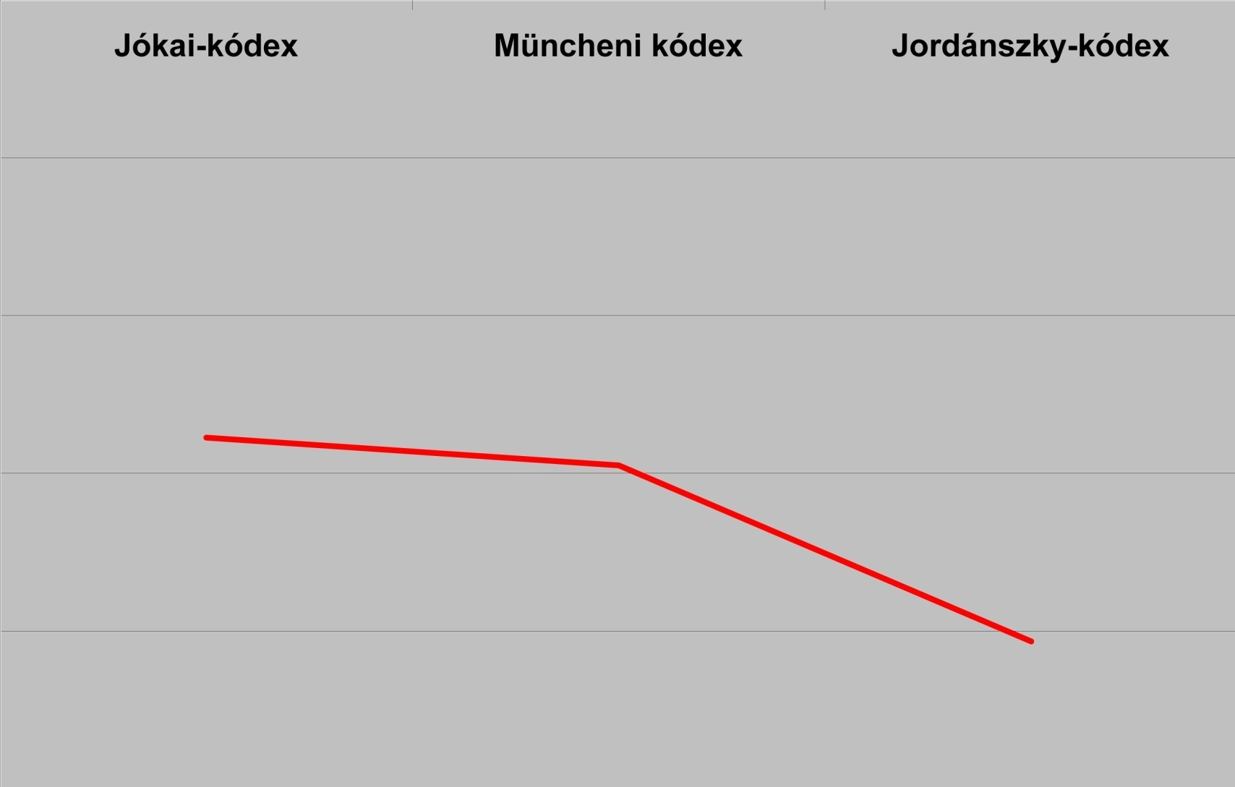
A ragtalan igenévi tárgy arányának csökkenése

Slide 17
Támpontok az S-görbe további kiterjesztéséhez:
(i) Rokonnyelvi (vogul) ragtalan tárgyú igeneves kifejezések
(ii) Mai fosszíliák:
(11) a. szavatartó, a mondó vagyok, mi tévő legyek
b. eszevesztett, színehagyott, katona viselt, kárvallott, világlátott, életúnt
c. könnyhullatva, kalap levéve

Slide 18
Tárgyrag megjelenése → VO szórend:
(12) Azoc [legottan haloioc meghaguā] kǫuetec ǫtet (Müncheni, Máté 4,20)
(13) Azok kedyg [legottan el hagywan haloyokat es hayoyokat] kóweteek hewtet (Jordánszky)

Slide 19
Egy általánosan elfogadott feltevés cáfolata
Janhunen (1982: 35), Honti (1996), and Kulonen (1997, 63-71), stb.:
a tárgyas ragozás -ja/je/i morfémája a névmási tárgynak az igéhez való agglutinálódásával jött létre, és a névmási tárgy eltűnését okozta – cf.
ír-om ír-j-uk
ír-od ír-já-tok
ír-ja-0 ír-já-k

Slide 20
Jelen állítás: a ja/je/i topikismétlő névmásból keletkezett; független a rejtett tárgyi névmástól.
Bizonyíték:
A korai ómagyarban alig van rejtett tárgyi névmás; csak a XX. századra válik általánossá.
A tárgyas ragozás funkciója az ómagyar kor elején: a tárgy határozottságának jelölése.
A névelőrendszer kialakulása után exaptáció:
a funkcióját vesztett tárgyas ragozás új szerepet talál: a rejtett tárgyi névmás engedélyezését

Slide 21
Halotti beszéd: 6 kitett tárgyi névmás:
(14) Heon tilutoa wt ig fa gimilce tvl
1 kétséges rejtett tárgyi pro:
(15) Hug es tiv latiatuc pro szumtuchel. isa es num igg ember mulchotia ez vermut.
Nem rejtett tárgyi pro, hanem VP-törlés:
(16) Hadlaua choltat terumteve istentvl. ge feledeve – cf.
(17) Keresek egy ismerőst, de nem [_{TP} találok [_{VP} t_{V} ]]

Slide 22
Az első biztos példák:
Ómagyar Mária-siralom
(18) Walasth vylagum tul sydou fyodumtul pro
Königsbergi töredék:
(19) vleben tart chudaltus fiot. furiscte musia. etety ymletí pro
Bizonytalan másoló?
(20) Tudyuc latiuc ^{evt} scuz lean nac

Slide 23
A kitett névmások aránya a Jókai-kódexben:
SINGULARIS – PLURALIS arány:
NOM: 36 ő – 9 ők 4 :1
DAT: 107 neki – 42 nekik 2,5:1
ACC: 98 őtet – 19 őket 5 :1
NOMINATIVUS–ACCUSATIVUS arány:
PLURALIS: 9 ők – 19 őket 1:2,1
SINGULARIS: 36 ő – 98 őtet 1:2,4

Slide 24
A kitett egyes sz. 3. személyű tárgyi névmások száma Máté Evangéliumában:
Müncheni kódex (1416-35/1466): 137
Pesti Gábor: Novum Testamentum(1536): 124
Károli Gáspár (1590): 108
Káldi György: Vulgata (1626): 117
Békés Gellért – Dalos Patrik ford. (1950): 19

Slide 25
A kitett egyes és többes számú tárgyi névmások arányának változása:
Jókai kódex (1370): 98/19
Müncheni kódex (1416-35/1466): 137/35
Pesti G.: Novum Testamentum (1536): 124/43
Károli Máté Evangéliuma (1590): 108/48
Káldi Máté Evangéliuma (1626): 117/41
Szövegtár 1775-1800: 116/108
Szövegtár 1875-1900: 1171/915
Szövegtár 1975-2000: 1317/2621
Békés-Dalos Máté Evangéliuma (1951): 19/49

Slide 26
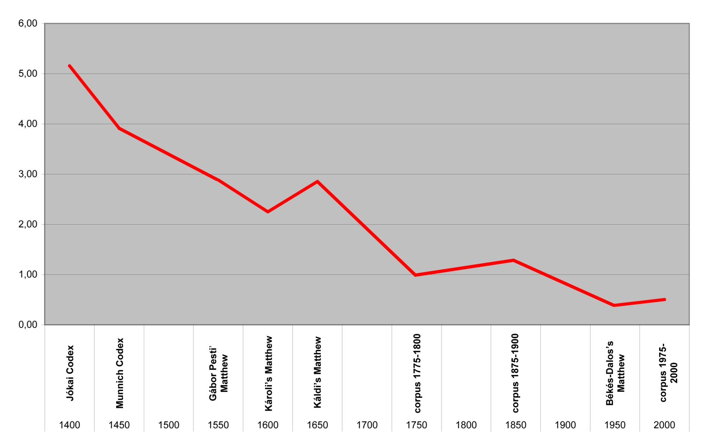

Slide 27
Összegzés:
Egy annotált nyelvtörténeti adatbázis a nyelvemlékes kor előtti időszakra visszavetíthető információkkal is szolgál.

